Slide 1
Основные тенденции в сфере правового регулирования деятельности исполнителей коммунальных услуг
Руководитель группы энергетики и тарифов
Алексей Поповских
2017

Slide 2
О КОМПАНИИ
основные сведения
Создана в 1992 г.
С 1997 г. – крупнейшая консалтинговая компания Северо-Запада, входит в число крупнейших в России
Клиенты в энергетике
Юридические услуги
Аудит
Оценка (бизнеса, имущества)
Стратегический консалтинг
Управленческий консалтинг
Энергетическое обследование (энергоаудит)
Технологический и ценовой аудит
Маркетинговый консалтинг

Slide 3
Ключевые проблемы отрасли
СЛОЖНОЕ ЗАКОНОДАТЕЛЬНОЕ РЕГУЛИРОВАНИЕ
Многоуровневость нормативных правовых актов
Необходимость учета требований законодательства в различных отраслях
Частое изменение законодательства и подходов судов
Тарифное регулирование, нормативы
ЗАТРУДНИТЕЛЬНОСТЬ ПРИНЯТИЯ РЕШЕНИЙ СОБСТВЕННИКАМИ В МКД
Законодательно установленные компетенция и порядок проведения общего собрания собственников жилья
Низкий уровень гражданской активности собственников жилья
ГОСУДАРСТВЕННЫЕ И МУНИЦИПАЛЬНЫЕ ИКУ
Низкий уровень контроля со стороны собственника

Slide 4
Ключевые проблемы отрасли
НИЗКИЙ УРОВЕНЬ ИНФОРМИРОВАНИЯ
Информирование потребителей (права, обязанности, изменение требований)
Непрозрачность отчетности ИКУ
НЕДОСТАТОК ПЛАТЕЖНОЙ ДИСЦИПЛИНЫ
Неплатежи непосредственных потребителей
Недобросовестность ИКУ
ПРОБЛЕМЫ ТЕХНИЧЕСКОГО ХАРАКТЕРА
Особенности инженерных решений прошлых лет
Износ сетей и оборудования

Slide 5
Структура проблемной дебиторской задолженности за тепловую энергию в России
Просроченная задолженность в общей структуре задолженности
Категория | %
Население | 82
УК и ТСЖ | 81
Бюджетные организации | 41
Промышленные потребители | 49
Другие юридические лица | 72
Оптовые потребители - перепродавцы | 22

Slide 6
Структура управления жилищным фондом

Slide 7
Структура дебиторской задолженности за тепловую энергию по регионам

Slide 8
Тенденции в правовом регулировании
Обеспечение контроля:
- государственными и муниципальными органами;
- собственниками жилых помещений;
- РСО;
- профессиональным сообществом
ИКУ
Увеличение требований:
- лицензионных;
- к раскрытию информации
Сокращение количества ИКУ с государственным или муниципальным участием
Увеличение ответственности ИКУ и их топ-менеджмента:
- увеличение штрафов;
- увеличение оснований для применения мер ответственности

Slide 9
Тенденции в правовом регулировании
Увеличение собираемости платежей:
- упрощение процедуры расторжения договоров с УК;
- переход на прямые платежи и прямые договоры с потребителями
РСО
Требования к надежности и качеству предоставления коммунальных услуг
Альтернативные методы тарифного регулирования
Развитие ГЧП:
- упрощение процедуры заключения концессионных соглашений;
- увеличение требований к концессионерам;
- стандартизация условий концессионных соглашений

Slide 10
Тенденции в правовом регулировании
Соблюдение платежной дисциплины:
- увеличение ответственности
- упрощение процедуры отключения КУ;
- упрощение процедуры взыскания задолженности
НАСЕЛЕНИЕ
Установка приборов учета:
- применение повышающих коэффициентов и нормативов;
- увеличение сроков проведения проверки приборов учета
Повышение активности в части принятия решений в МКД:
- упрощение процедуры проведения общих собраний;
- информирование о правах и обязанностях
- нормативное установление решений по умолчанию

Slide 11
СПАСИБО
ЗА ВНИМАНИЕ!

Slide 12
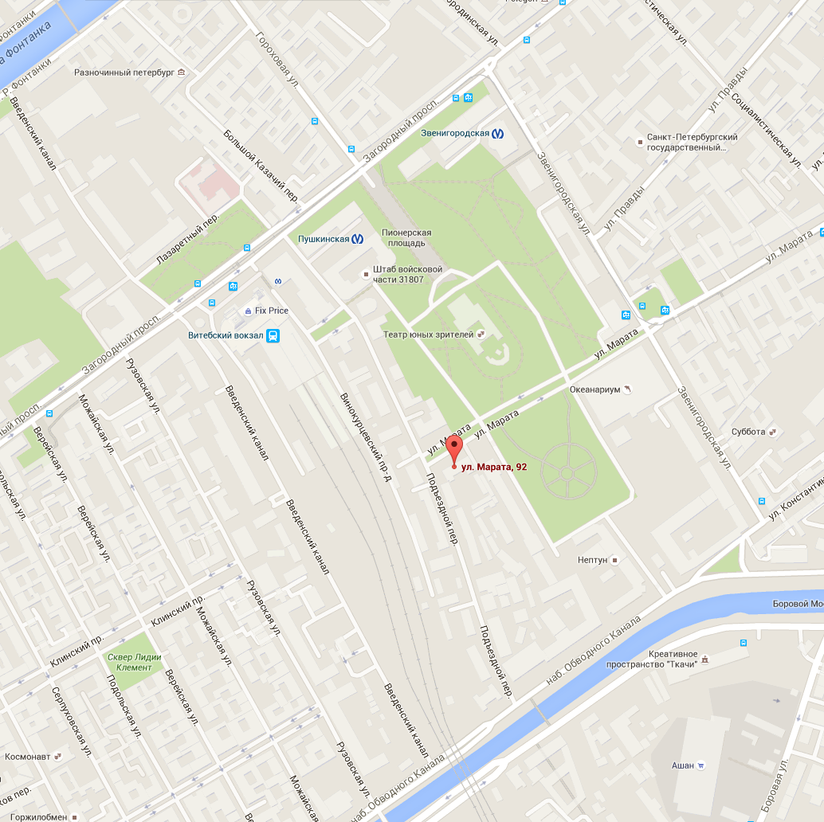
КОНТАКТЫ
Россия, 191119,
Санкт-Петербург,
ул. Марата, д. 92 +7 (812) 703-40-41
mail@ipp.spb.ru
ООО «ИПП»

